Slide 1
COVID-19 EN CHILE
CIFRAS Y TENDENCIAS
AL SÁBADO 10 ABRIL 2021

Slide 2
PACIENTES EN UCI

Slide 3
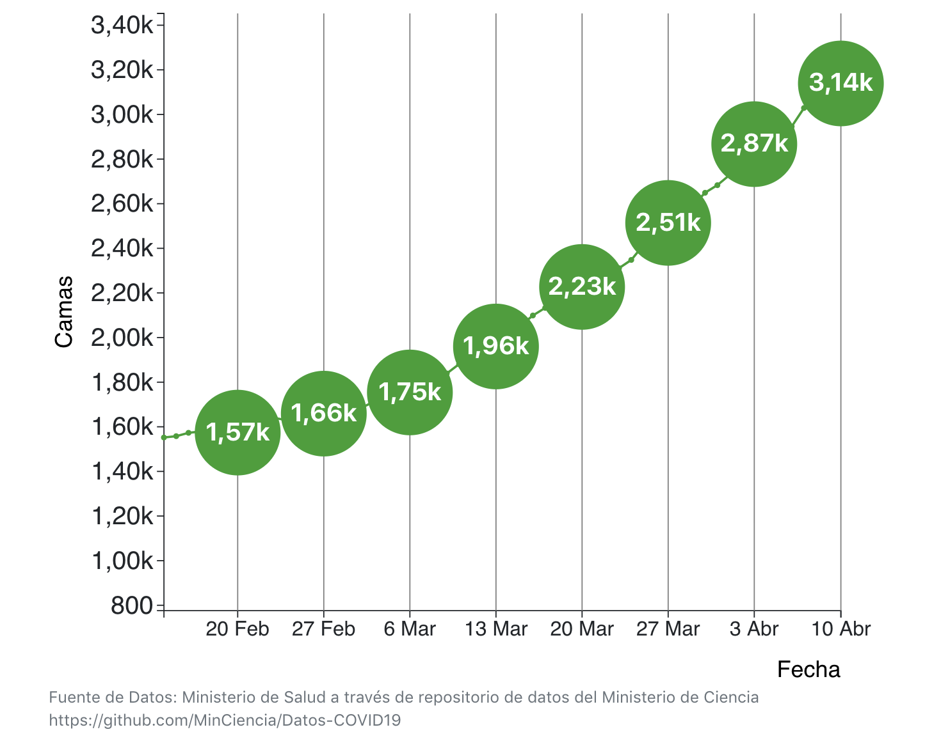
Pacientes COVID-19 en UCI reportados en Chile

Slide 4
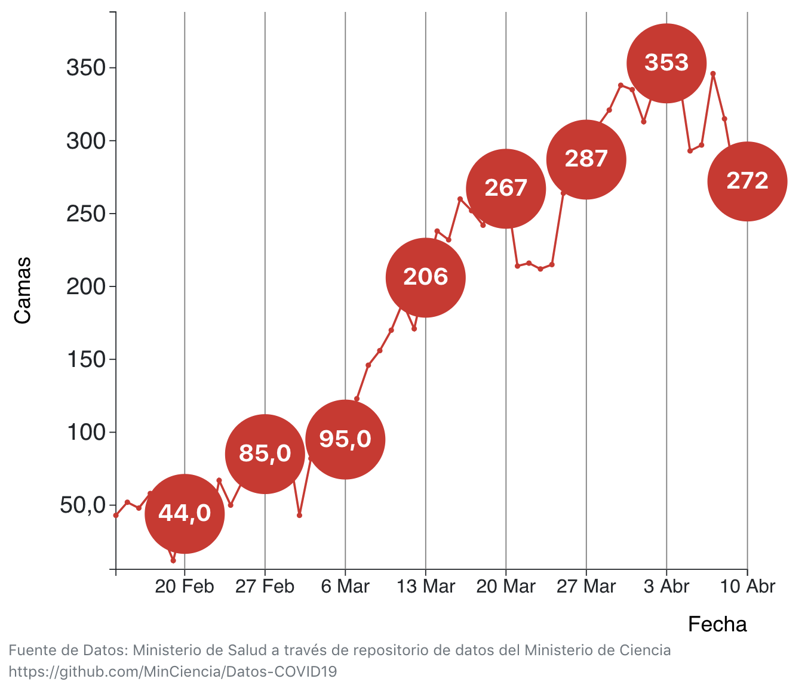
Pacientes COVID-19 en UCI reportados en Chile

Slide 5
FALLECIDOS SEMANALES

Slide 6
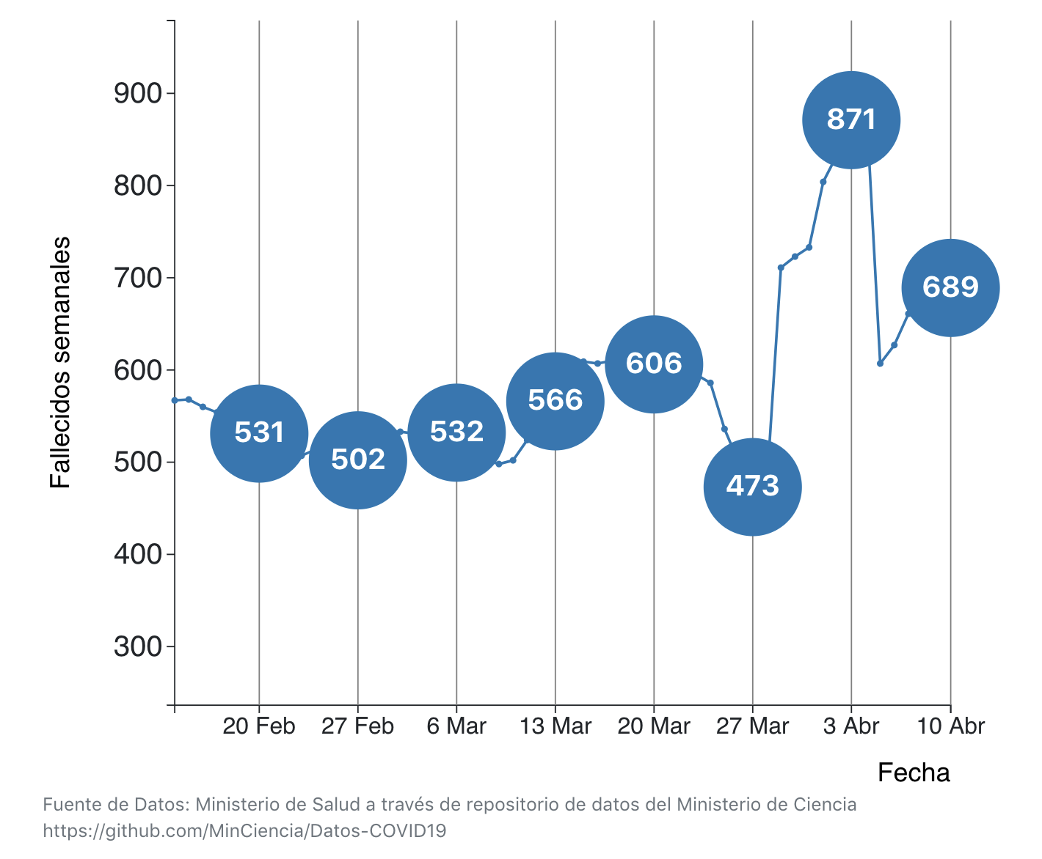
Fallecidos semanales con PCR+ reportados en Chile
Notes:
OMS: reducción de fallecidmidos confirmados y probables por 3 semanas

Slide 7
Fallecidos semanales con PCR+ reportados en Chile
Notes:
OMS: reducción de fallecidmidos confirmados y probables por 3 semanas

Slide 8
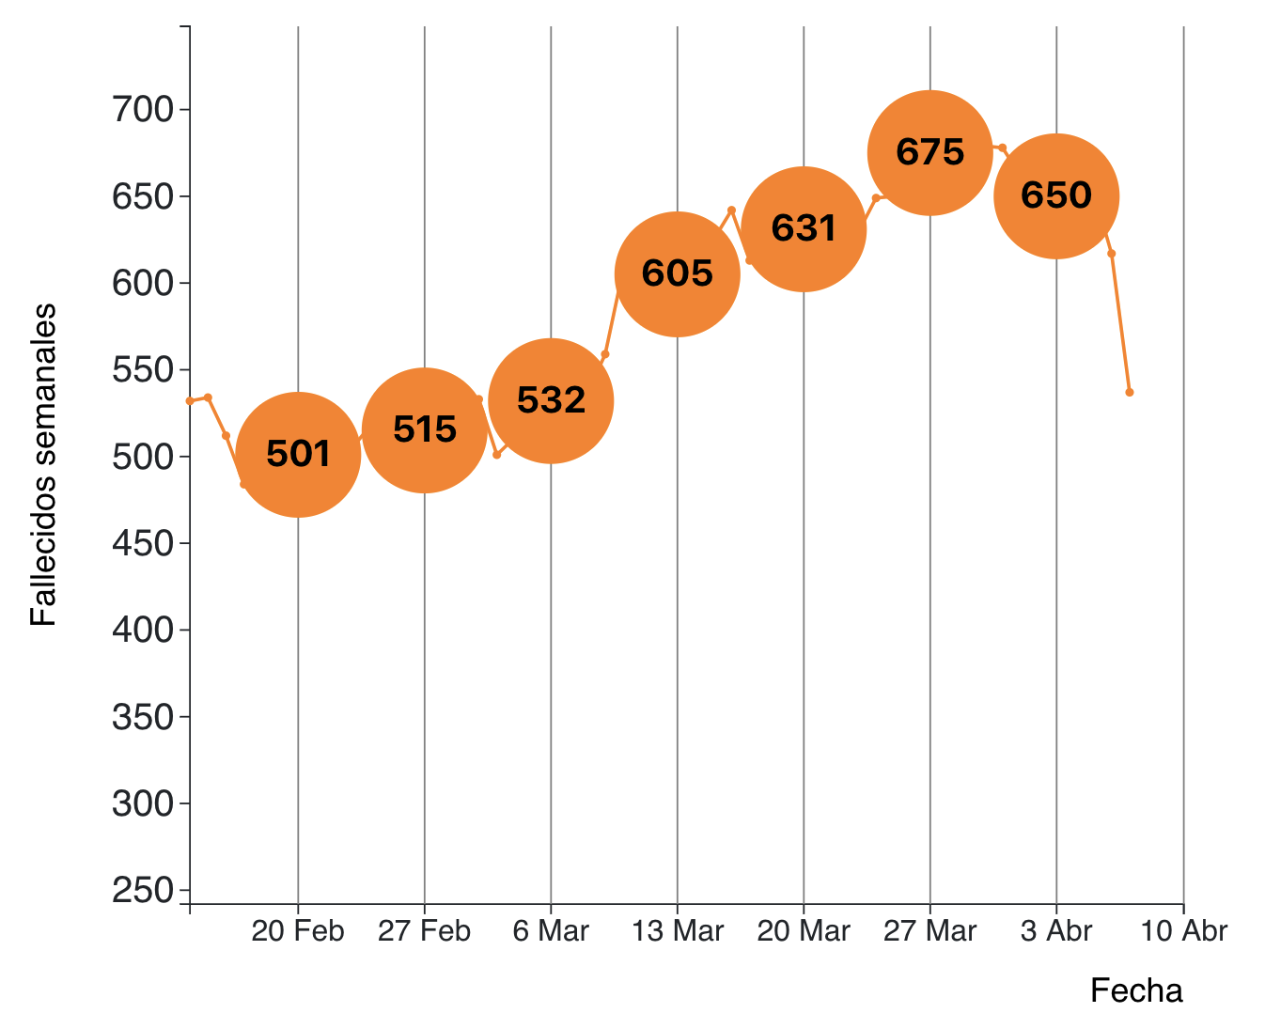
Fallecidos semanales reportados por DEIS
POR FECHA DE FALLECIMIENTO con COVID19 como causa de muerte
Fallecidos COVID19
Confirmados por laboratorio
Fuente: Departamento de Estadística e Información en Salud (DEIS), Ministerio de Salud
Notes:
OMS: reducción de fallecidmidos confirmados y probables por 3 semanas

Slide 9
Fallecidos semanales reportados por DEIS
POR FECHA DE FALLECIMIENTO con COVID19 como causa de muerte
Fallecidos COVID19
Confirmados por laboratorio
+33
+5
Fuente: Departamento de Estadística e Información en Salud (DEIS), Ministerio de Salud
Notes:
OMS: reducción de fallecidmidos confirmados y probables por 3 semanas

Slide 10
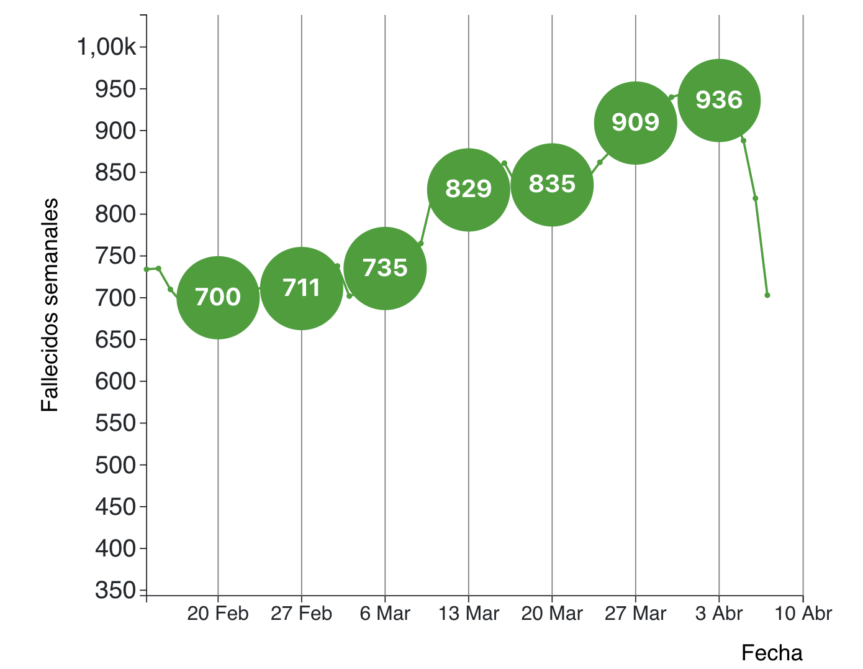
Fallecidos semanales reportados por DEIS
POR FECHA DE FALLECIMIENTO con COVID19 como causa de muerte
Totales COVID19
Confirmados + sospechosos
Fuente: Departamento de Estadística e Información en Salud (DEIS), Ministerio de Salud
Notes:
OMS: reducción de fallecidmidos confirmados y probables por 3 semanas

Slide 11
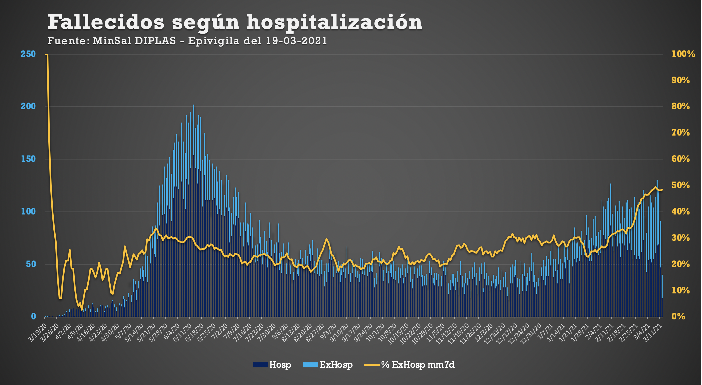
Notes:
OMS: reducción de fallecidmidos confirmados y probables por 3 semanas

Slide 12
CASOS & TESTS

Slide 13
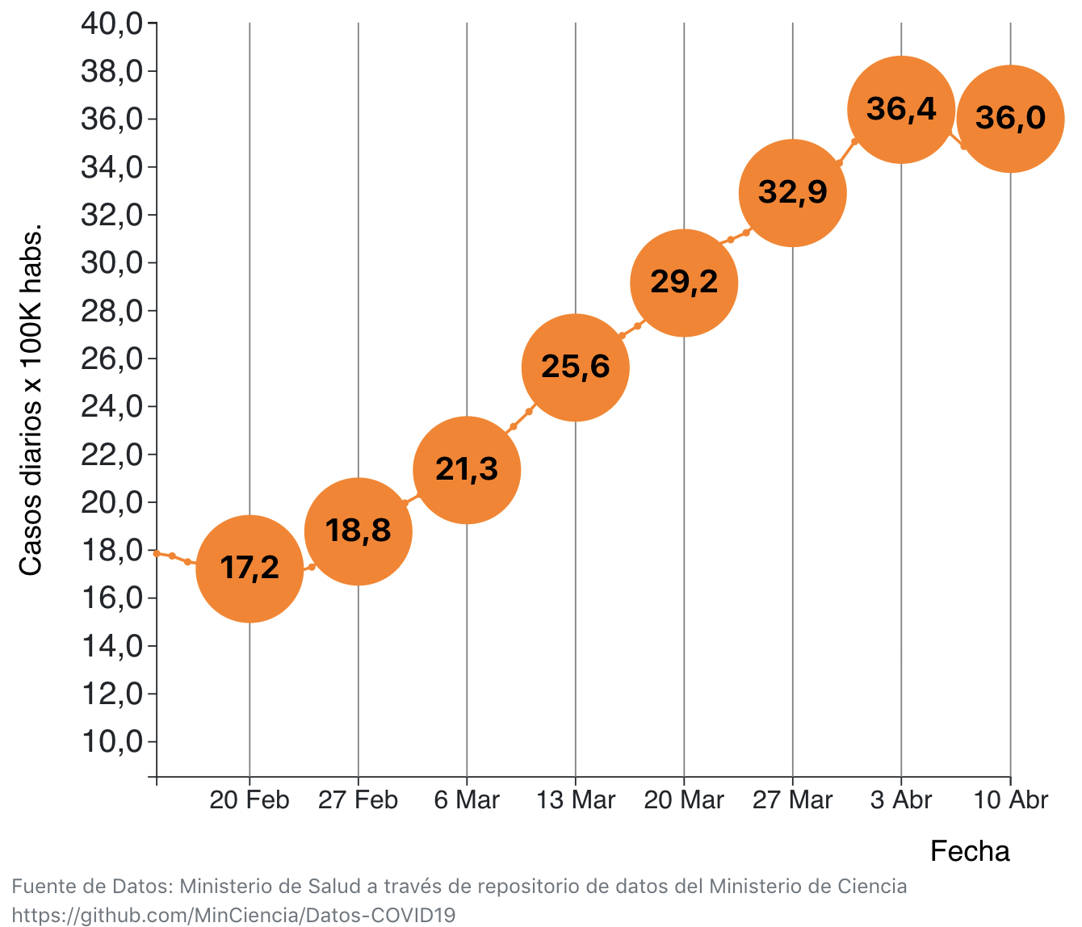
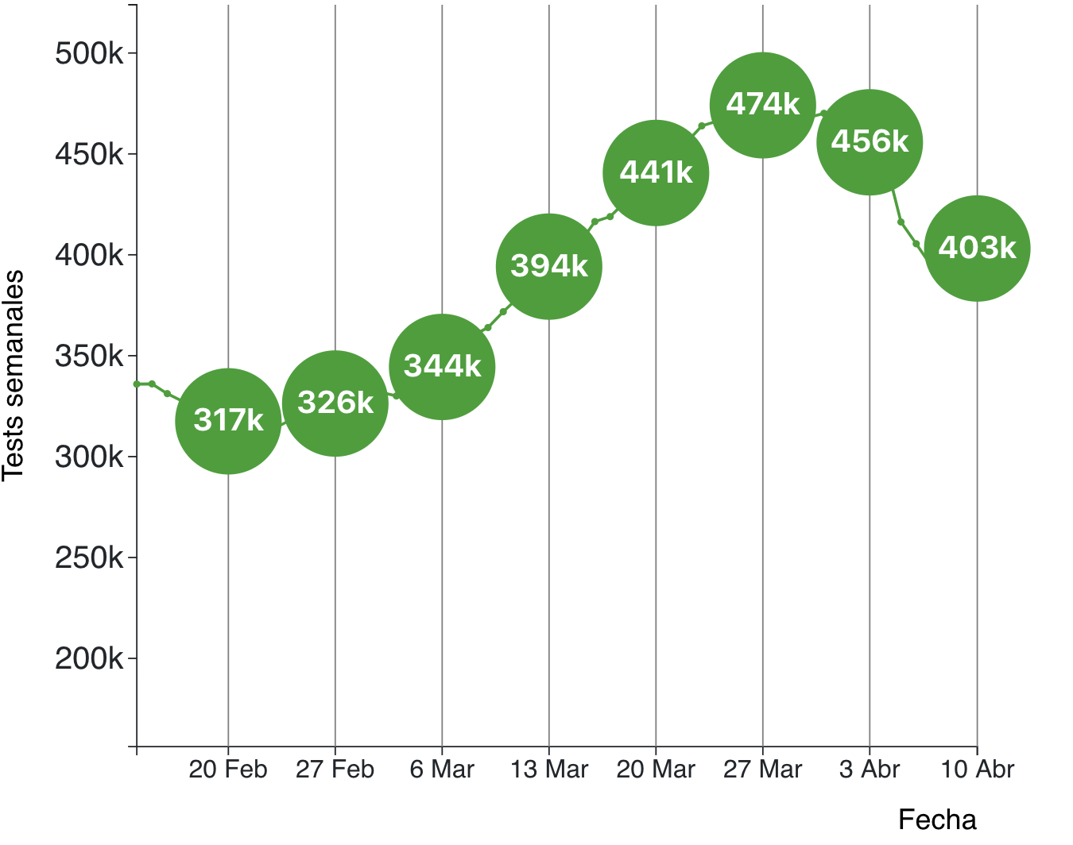
INCIDENCIA
Promedio casos diarios x 100 mil habitantes
TESTS SEMANALES
Notes:
OMS Baja sostenida (reducer a la mitad en 3 semanas”
UK: Bajo 14 para abrir escuelas
Bajo 1,4 para abrir el resto

Slide 14
POSITIVIDAD

Slide 15
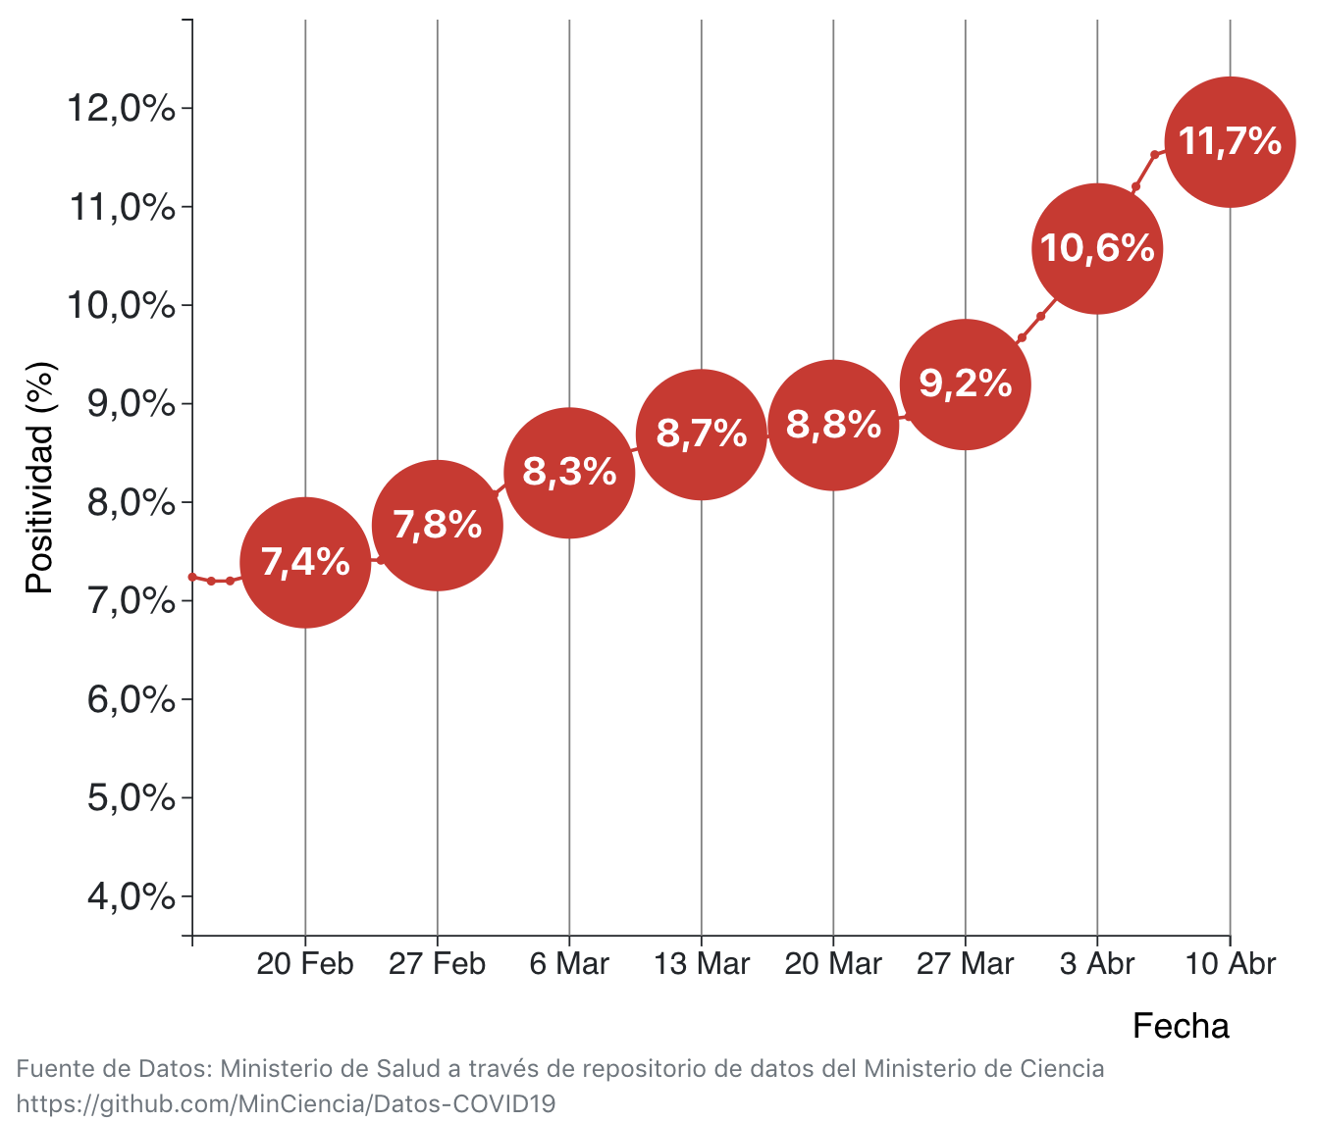
POSITIVIDAD SEMANAL EN CHILE
Notes:
OMS: Menor a 5% en últimas 2 semanas

Slide 16
POR REGIONES

Slide 17
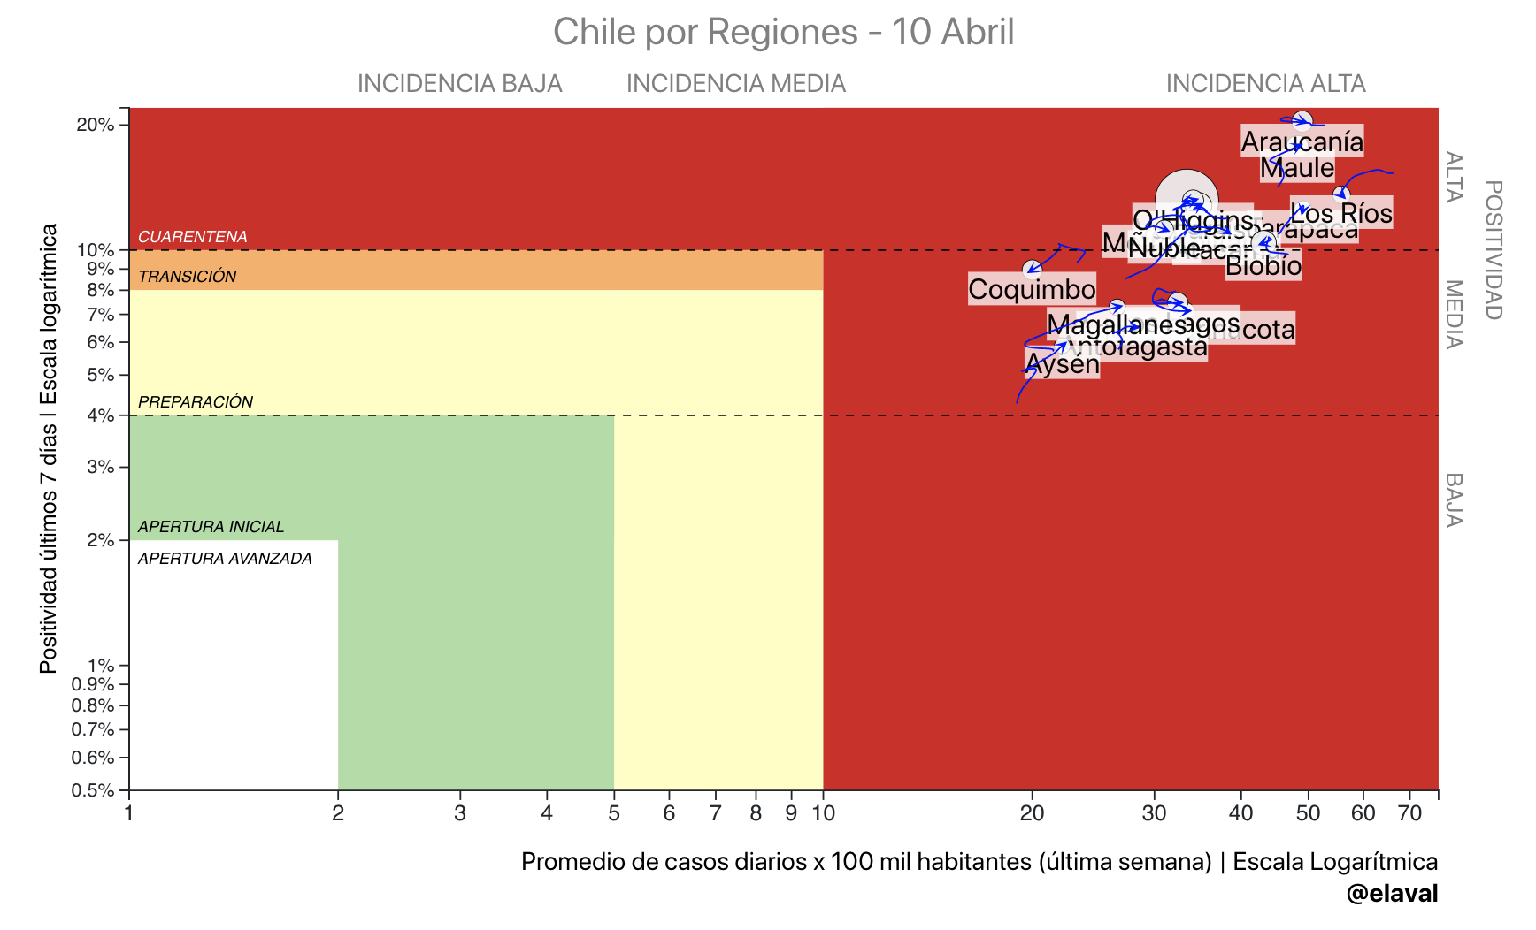
EVOLUCIÓN DE POSITIVIDAD E INCIDENCIA EN ÚLTIMA SEMANA

Slide 18
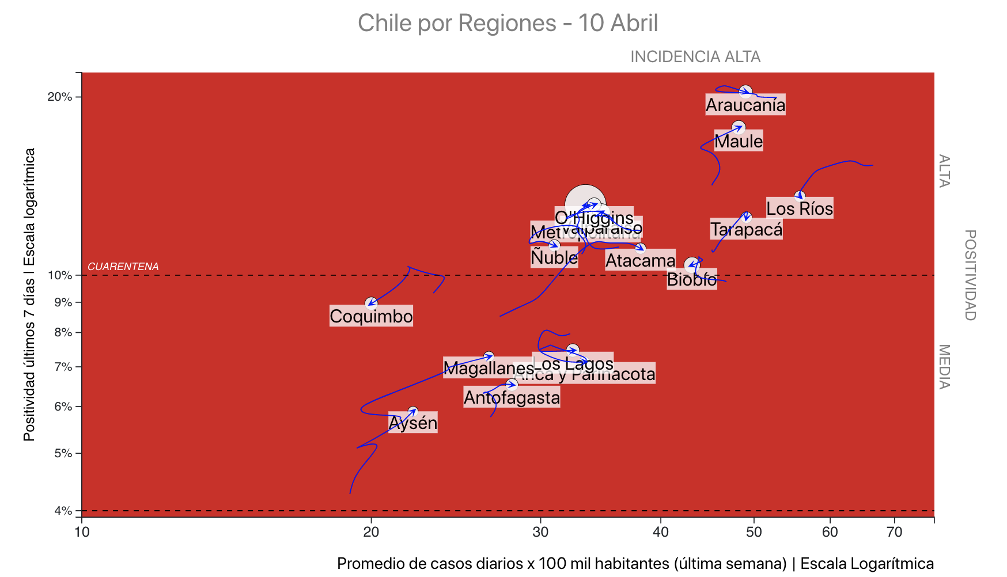
EVOLUCIÓN DE POSITIVIDAD E INCIDENCIA EN ÚLTIMA SEMANA

Slide 19
VACUNACIÓN

Slide 20
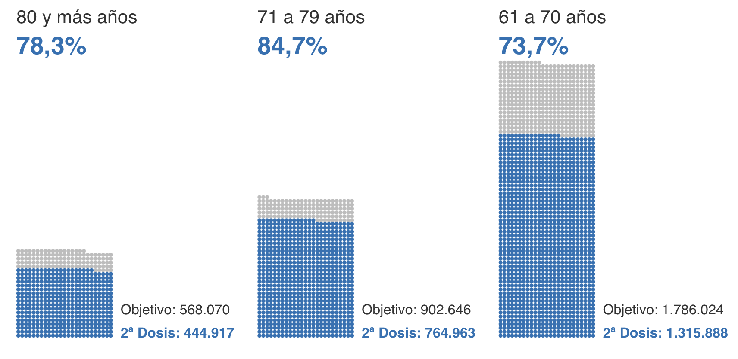
Vacunación COVID-19 en Chile al Viernes 9 Abril de 2021
2ª DOSIS
Mayores de 60 años
77,6%
2.525.768
de
3.256.740
Fuente de datos: Departamento de Información y Estadística en Salud, Ministerio de Salud

Slide 21
Vacunación COVID-19 en Chile al Viernes 9 Abril de 2021
2ª DOSIS
Mayores de 60 años
77,6%
76,7%
semana pasada
83,1%
semana pasada
68,0%
semana pasada
2.525.768
de
3.256.740
Fuente de datos: Departamento de Información y Estadística en Salud, Ministerio de Salud

Slide 22
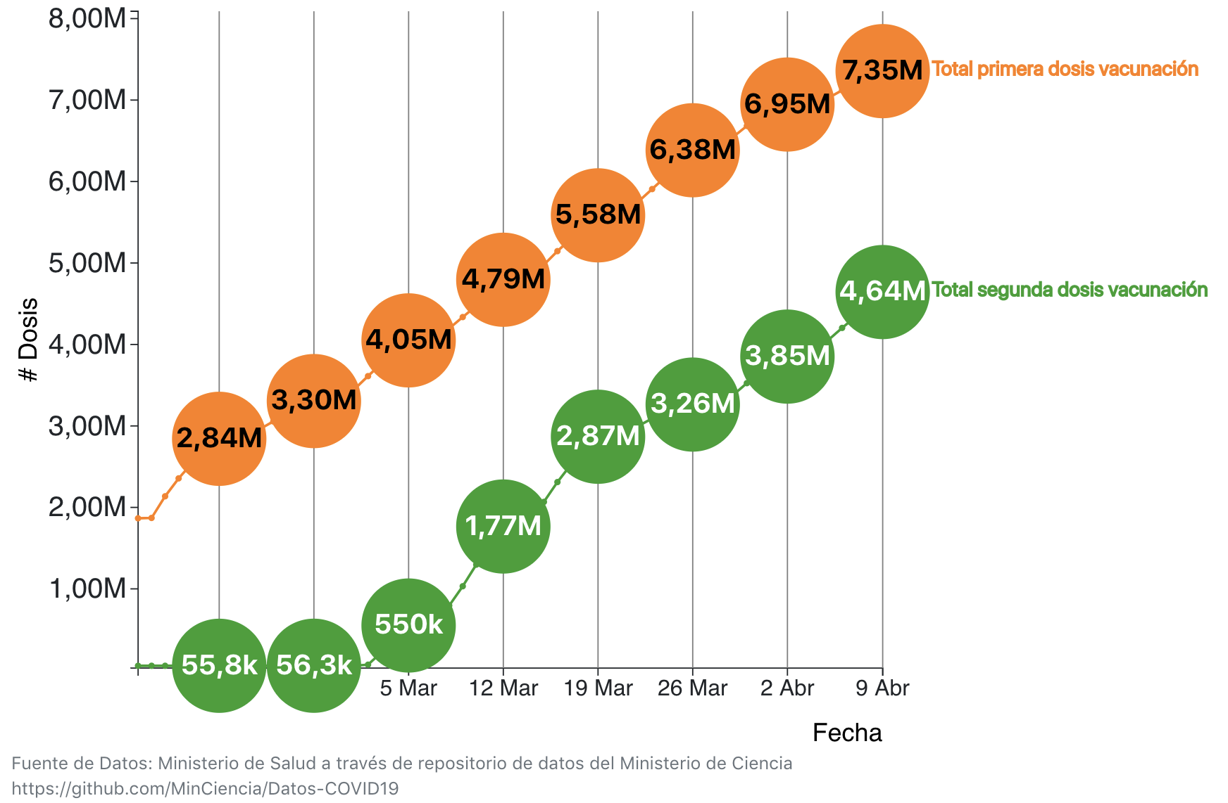
Vacunación COVID-19 en Chile al Viernes 9 Abril de 2021
Fuente de datos: Departamento de Información y Estadística en Salud, Ministerio de Salud

Slide 23
Vacunación COVID-19 en Chile al Viernes 9 Abril de 2021
Fuente de datos: Departamento de Información y Estadística en Salud, Ministerio de Salud

Slide 24
RESUMEN SEMANAL
Hospitalizaciones en UCI: ALTO Y SUBIENDO
Fallecidos: ALTO Y SUBIENDO
Casos: ALTO Y SUBIENDO
Positividad: ALTA Y SUBIENDO
Vacunación: 77,6% AVANCE CON 2ª DOSIS EN MAYORES DE 60 AÑOS
ESCENARIO CATASTRÓFICO

